Slide 1
ESCUELA NORMAL DE EDUCACIÓN PREESCOLAR
Licenciatura en Educacción Preescolar
FORMA ESPACIO Y MEDIDA
Profesora: ORALIA GABRIELA PALMARES VILLARREAL
APRENDIZAJES ESPERADOS MAGNITUDES Y MEDICIÓN
Alumnas:
Mónica Guadalupe Cárdenas Tovar #2
Fabiola Dennise Escobedo García #5
Lucero de Lourdes García Vela #6
Carla Samantha Sánchez Calderón #16
Mariana Guadalupe Valdés Jiménez #19

Slide 2
COMPRENDER LOS PRINCIPIOS Y PROCESOS MATEMÁTICOS
Importancia de manejar la resolución de problemas
Estudiaremos las funciones, la geometría analítica, el álgebra y más.
APRENDER A ANALIZAR Y RESOLVER PROBLEMAS MATEMÁTICOS
Aprenderemos a usar el razonamiento matemático y a realizar operaciones numéricas para resolver problemas.
APRENDER A APLICAR LAS MATEMÁTICAS EN SITUACIONES REALES
Estudiaremos conceptos, lógica proposicional y razonamiento matemático-financiero.

Slide 3
IMPORTANCIA DE MANEJAR LA RESOLUCIÓN DE PROBLEMAS
La importancia de resolución de problemas es que los niños comprendan situaciones de la vida cotidiana referentes a cualquier ámbito de las matemáticas y puedan resolver los por cuenta propia, como por ejemplo ir a la tienda, armar cajas, medir su estatura, saber su peso, entender las temperaturas del clima, entre otras cosas.
Dentro del campo de magnitudes y medidas, importante la resolución de problemas a la hora de identificar el simple tamaño de las cosas, pues los niños deben tener noción de conceptos matemáticos simples como grande, pequeño, largo, corto, ancho, delgado, entre otros.
El niño entender magnitudes y medidas puede realizar comparaciones y entender la diferencia entre clasificaciones.

Slide 4
APRENDIZAJES ESPERADOS
MAGNITUDES Y MEDIDAS
Identifica la longitud de varios objetos a través de la comparación directa o mediante el uso de un intermediario
La comparación de longitudes puede hacerse de manera directa (cuando las personas u objetos se pueden juntar) o indirecta (es necesario usar un intermediario.
La comparación de longitudes permite a los niños clasificar objetos, ordenarlos de mayor a menor longitud o viceversa, y descubrir cuáles son de igual longitud. Para llevar a cabo mediciones y comparaciones utilice listones o cordones de diferentes medidas, así como otros materiales que pueden ser usados como intermediarios; es importante que estos sean de distintos tamaños, de modo que se puedan hacer combinaciones, y que varíen en colores (para evitar que los niños identifiquen el largo de la tira por su color)
Compara distancias mediante el uso de un intermediario
Mide objetos o distancias mediante el uso de unidades no convencionales

Slide 5
APRENDIZAJES ESPERADOS
MAGNITUDES Y MEDIDAS
En relación con la capacidad, promueva actividades que permitan a los niños ordenar y comparar recipientes (sean de forma similar o distinta) de mayor, menor o igual capacidad a partir del trasvasado. Las estimaciones pueden ser acerca de “¿A qué recipiente le cabrá más arena?”, “¿Cuántos vasos pequeños se necesitarán para llenar el vaso grande?”
En el caso del tiempo los niños identifican algunas regularidades en su vida cotidiana: “Cuando oscurece se acerca la hora de ir a dormir”, “Al llegar a la escuela, la maestra repartirá el desayuno”, etcétera. En la construcción de la noción de tiempo se busca propiciar la reflexión de los niños acerca de la sucesión de eventos; para eso es útil representarlos gráficamente con letreros o dibujos. Favorezca el uso de expresiones como: día, noche, mañana, tarde, antes, después, día, semana, mes; además de reflexionar acerca de “¿Qué sucede antes de…?”, “¿Qué ocurre después de…?”, “¿Qué sucede antes de… y después de…?”, entre otras.
Identifica varios eventos de su vida cotidiana y dice el orden en que ocurren.
Usa expresiones temporales y representaciones gráficas para explicar la sucesión de eventos
Usa unidades no convencionales para medir la capacidad con distintos propositos

Slide 6
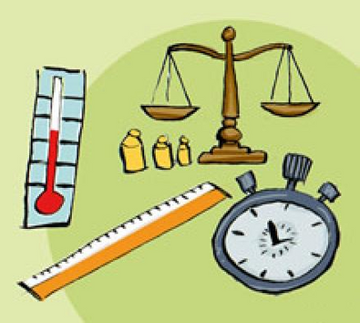
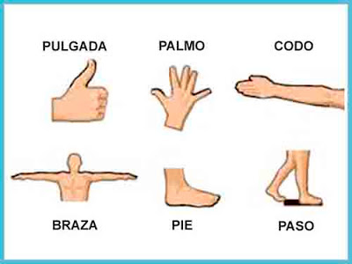
MEDIDAS CONVENCIONALES
MEDIDAS NO CONVENCIONALES
Las medidas convencionales son aquellas que se hacen utilizando un patrón de medida aceptado y reconocido por la mayoría de las personas, a los cuales se les llama patrones estándar de medida.
Las medidas no convencionales son aquellas que no están en el sistema internacional de unidades y que se realizan sin usar los patrones aceptados por la mayoría de las personas, es decir, los patrones estándar de medición.

Slide 7
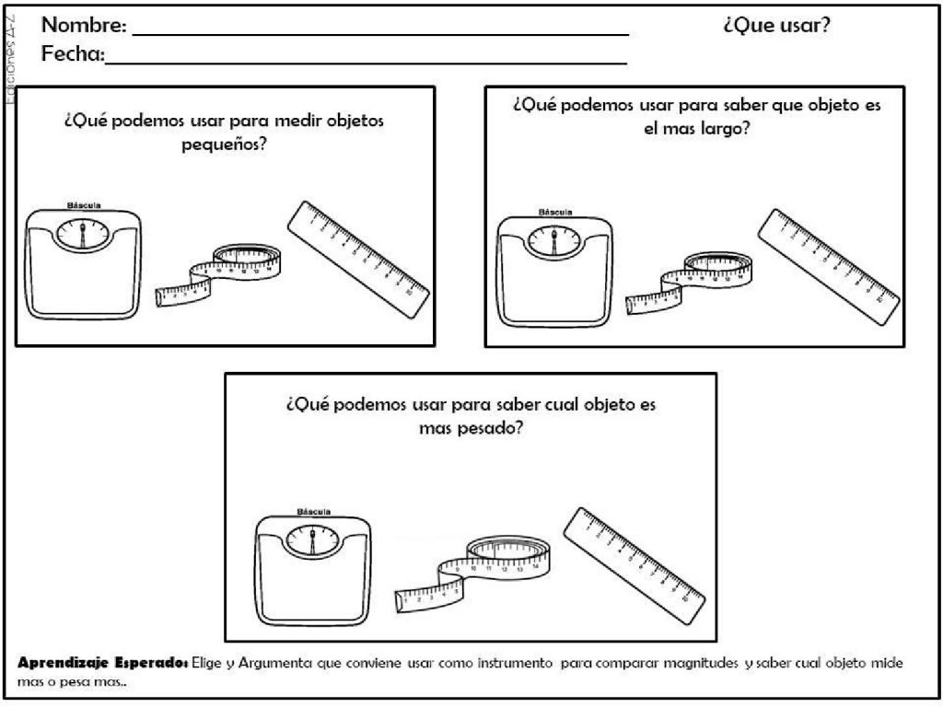
ACTIVIDAD DE MEDIDAS CONVENCIONALES
a) Elige que conviene usar como instrumento para comparar magnitudes y saber cual objeto mide mas o pesa mas.

Slide 8
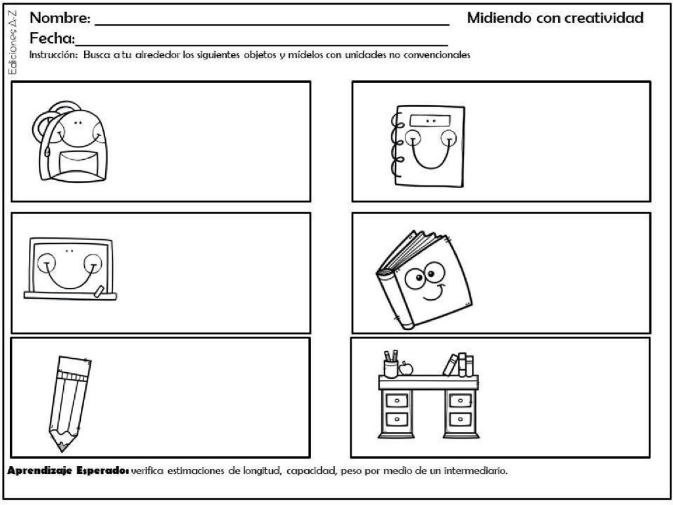
ACTIVIDAD DE MEDIDAS NO CONVENCIONALES
a) Escribe el nombre del objeto y la cantidad de veces utilizaste esa medida.

